Slide 1
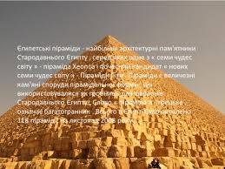
ЗРІЗАНА ПІРАМІДА. Об’єм піраміди.
11 клас

Slide 2
Епіграф
«Все на світі боїться часу, але час боїться пірамід»
Арабська приказка

Slide 3
Яку фігуру називають пірамідою? Перерахуйте її елементи.
Як обчислити бічну поверхню піраміди?
Як обчислити повну поверхню піраміди?
Яку піраміду називають правильною?
Що таке апофема піраміди?

Slide 4
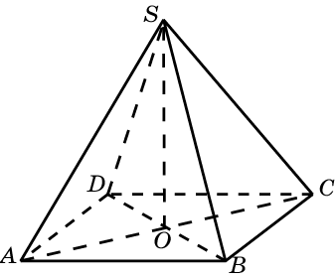
Піраміда
Повторення
З чого складається піраміда?
Вершина
Паралелепіпед
Грань
Хорда
Основа
Призма
Трикутник
Висота
Сторона
Ребро
Радіус
Двогранний кут
Правильний многокутник

Slide 5
Піраміда
Повторення
З чого складається піраміда?
Вершина
Паралелепіпед
Грань
Хорда
Основа
Призма
Трикутник
Висота
Сторона
Ребро
Радіус
Двогранний кут
Правильний многокутник

Slide 6
Розв’яжи усно
D
Дано:
DАВС – правильна
піраміда,
АВ = 3; AD =
Знайтити:
а) S_{осн};
б) АО;
в) DO.
А
С
O
В

Slide 7
Розв’яжи усно
D
Відповідь:
а)
б)
в) 9.
А
С
O
В

Slide 8
Розв’яжи усно
F
Дано:
FАВСD – правильна
піраміда,
FO = 2; FCO =
В
Знайти:
а) BD;
б) AD;
в) S_{осн}.
С
O
А
D

Slide 9
Розв’яжи усно
F
Відповідь:
а) 4
б)
В
С
в) 8
O
А
D

Slide 10
Перерізи піраміди
Діагональний переріз:
Діагональним називається переріз площиною, що проходить через два несусідніх ребра і вершину піраміди та містить діагональ її основи.
Діагональним перерізом будь-якої піраміди є трикутник.
Діагональним перерізом будь-якої правильної піраміди є рівнобедрений трикутник.

Slide 11
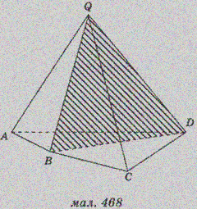
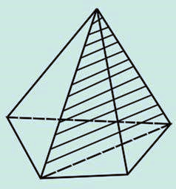
Перерізи піраміди
Будь-який переріз піраміди площиною, яка проходить через її вершину, є трикутником.
Діагональний переріз піраміди

Slide 12
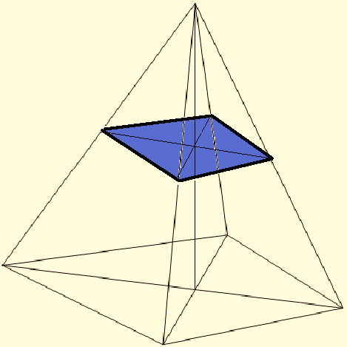
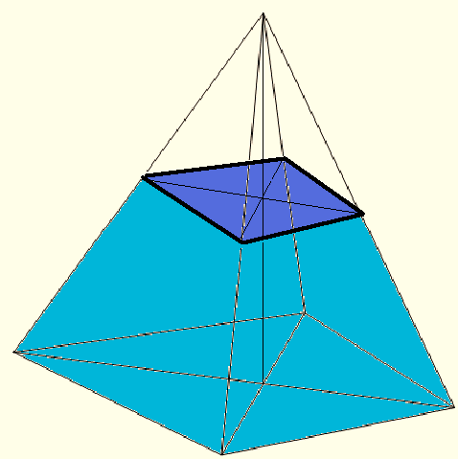
2) Переріз площиною, паралельною основі:
В перерізі утворюється многокутник, подібний многокутнику основи.
Відтинає подібну піраміду і геометричне тіло, що називається зрізаною пірамідою.

Slide 13
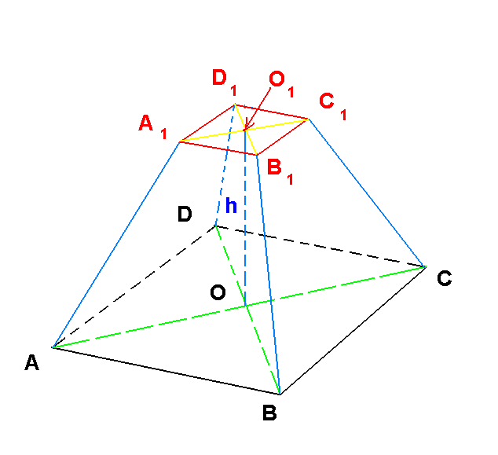
Зрізана піраміда
В₁
Р
В₃
В₂
А_{n}
Н
А₁
А₃
А₂

Slide 14
Зрізана піраміда
M
C1
B1
Верхня основа
D1
A1
Ребра
h
C
B
Нижня основа
A
D
Бічна грань

Slide 15
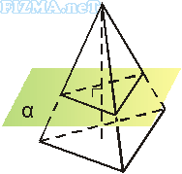
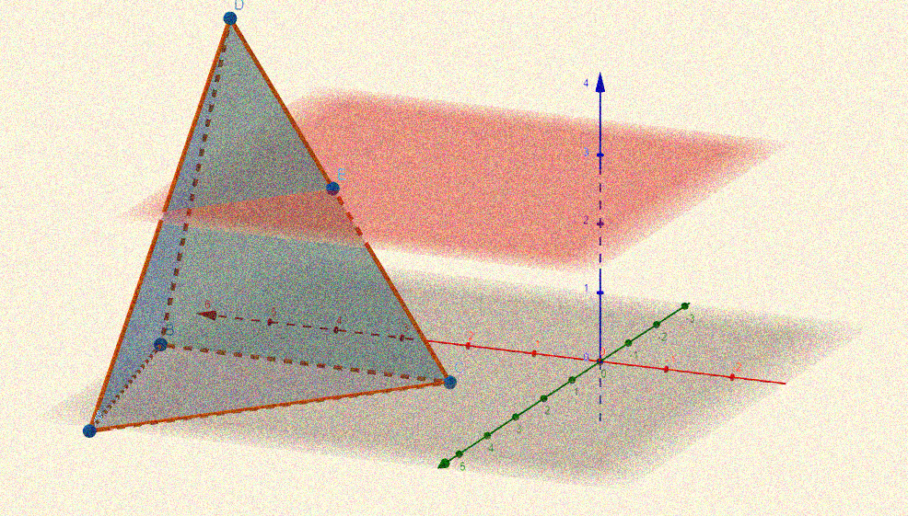
Теорема (про переріз піраміди, паралельний площині основи)
Площина, яка паралельна площині основи піраміди й перетинає її бічні ребра, відтинає піраміду подібну даній.

Slide 16
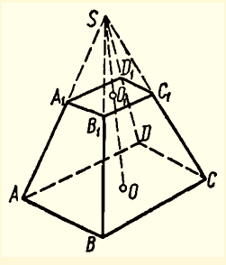
Наслідки:
1. Переріз піраміди площиною, яка паралель­на до площини основи, є многокутник, по­дібний даному: АВСD А₁В₁С₁D₁.
2. Бічні ребра і висота піраміди діляться пло­щиною, яка паралельна до основи піраміди, на пропорційні відрізки:
3. Площі перерізу і основи піраміди відносяться як квадрати їх від­станей від вершини:

Slide 17
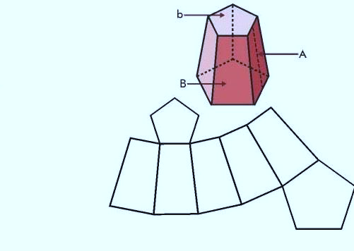
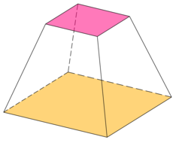
Поняття зрізаної піраміди та її елементів
Зрізаною пірамідою називається частина піраміди, що обмежена основою і січною площиною, яка паралельна основі.

Slide 18
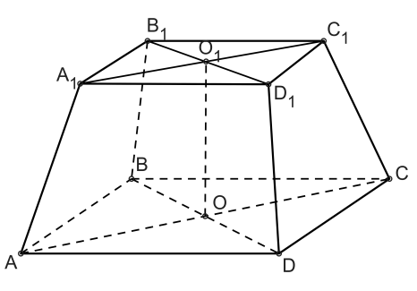
Елементи зрізаної піраміди
Грані зрізаної піраміди, що лежать в паралельних площинах, називаються основами
Решта граней носить назву бічні грані.
Основи зрізаної піраміди є подібними многокутниками, а бічні грані є трапеціями.
Висотою зрізаної піраміди назива­ють перпендикуляр, проведений із якої-небудь точки однієї основи на площину другої основи (ОО₁).

Slide 19
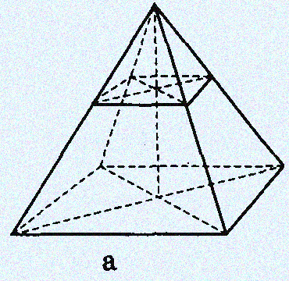
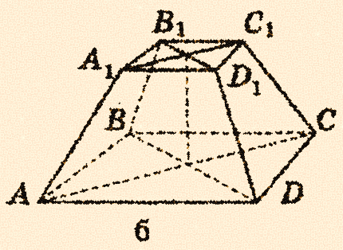
Побудова зрізаної піраміди
Щоб побудувати зрізану піраміду, спочатку будують повну піраміду, проводять переріз, паралельний основі, а потім зайву верхню частину стирають.

Slide 20
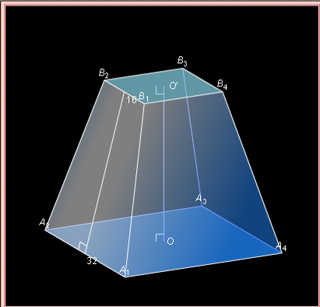
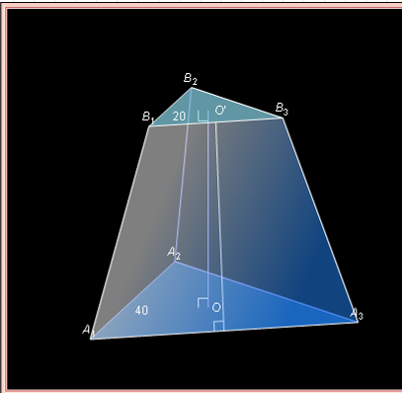
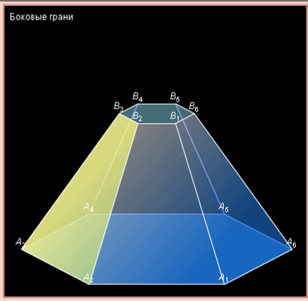
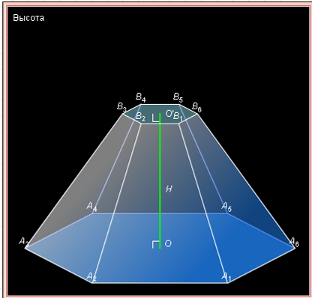
Зрізані піраміди

Slide 21
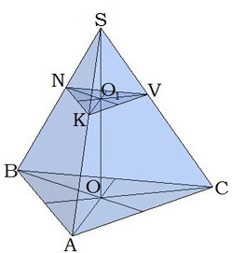
Правильна зрізана піраміда
Зрізана піраміда, отримана з правильної піраміди, перерізом, паралельним її основі, називається правильною зрізаною пірамідою.
Правильна зрізана трикутна піраміда ABCKNV, ABC і KNV — основи піраміди, OO1 — висота.

Slide 22
Зрізана піраміда
Зрізана піраміда, яку одержали з правильної
піраміди, також називається правильною.
Бічні грані правильної зрізаної піраміди – рівні рівнобічні трапеції, їх висоти називаються апофемами.
Діагональним перерізом зрізаної піраміди також є рівнобічна трапеція, її висота є висотою зрізаної піраміди.
B1
C1
O1
K1
A1
D1
OO1 – висота зрізаної піраміди
КК1 – апофема
B
C
O
K
A
D

Slide 23
Властивості правильної зрізаної піраміди:
усі бічні ребра рівні;
усі апофеми рівні;
усі бічні грані є рівними рівнобічними трапеціями;
усі двогранні кути при основі рівні.

Slide 24
Площа бічної поверхні правильної зрізаної піраміди

Slide 25
Об`єм піраміди

Slide 26
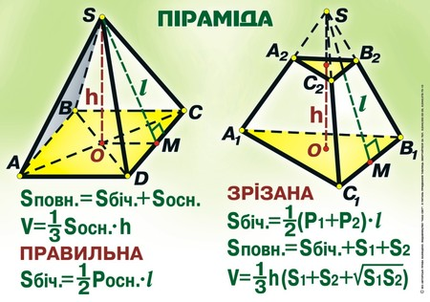

Slide 27
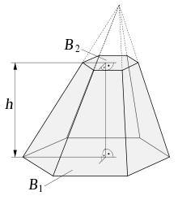
Розв’язування задач

Slide 28
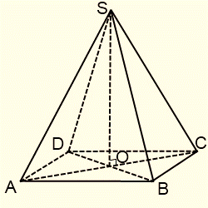
В правильній чотирикутній піраміді діагональ основи - 6см, а бічне ребро утворює з площиною основи кут 45°. Знайти її об’єм.

Slide 29
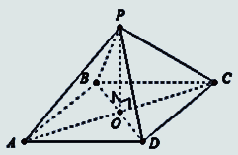
1
V = S_{o}H
3

Slide 30
Завдання 1
Зображено правильну зрізану піраміду. Перерисуйте рисунок у зошит і побудуйте
1. кут нахилу бічного ребра до площини основи.
2. кут нахилу бічної грані до площини основи

Slide 31
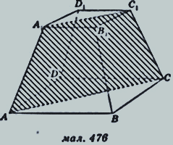
Завдання 2
Сторони основ правильної зрізаної чотирикутної піраміди дорівнюють 8см і 6 см, а бічне ребро – 5 см. Знайдіть площу повної поверхні зрізаної піраміди.

Slide 32
Домашня робота.
Робочий зошит з математики. Тема «Многогранники.» стор.15-19.

Slide 33
Дякую за працю.

Slide 34
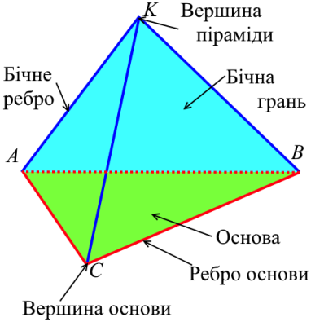
Контрольні питання
Сформулюйте означення піраміди (основи,вершини,бічних граней,ребер,висоти).

Slide 35
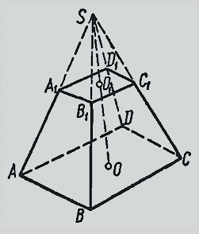
Діагональний переріз зрізаної піраміди
Діагональні перерізи зрізаної піраміди - трапеції, основами яких є паралельні діагоналі основ, а бічними ребрами - бічні ребра зрізаної піраміди.

Slide 37
Задача 2
Основа піраміди - рівнобедрений трикутник із сторонами 40см, 25см та 25см. Її висота проходить через вершину кута протилежного стороні 40 см, і дорівнює 8 см.
Знайти бічну поверхню піраміди.

Slide 38
Задача 3
У правильні чотирикутній піраміді бічна поверхня дорівнює 14,76 м², а повна поверхня 18 м². Знайдіть сторону основи та висоту піраміди.

